Slide 1
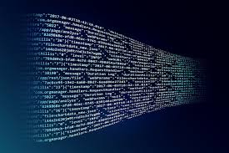
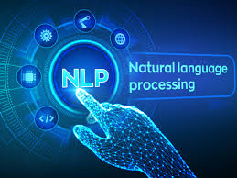
INTELIGÊNCIA ARTIFICIAL
Processamento de Linguagem Natural (PLN)

Slide 2
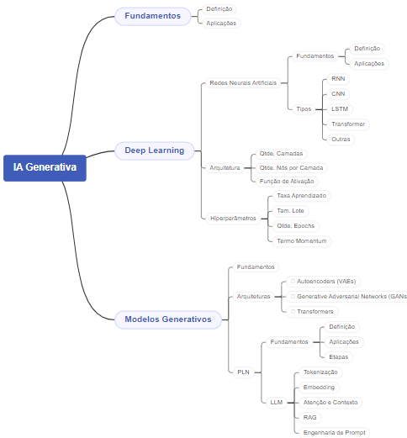
REDES NEURAIS ARTIFICIAIS
UA09: Mapa Mental

Slide 3
Introdução ao PLN e
Linguagem Natural

Slide 4

Linguagem Natural
“É qualquer linguagem desenvolvida naturalmente pelo ser humano, de forma não premeditada, como resultado da facilidade inata para a linguagem possuída pelo intelecto humano. ”
“A semelhança entre as estruturas das diversas línguas naturais expressam bem como se estrutura as capacidades humanas de comunicação.”

Slide 5
PLN - Processamento de Linguagem Natural
Trata da habilidade de trabalhar com linguagem falada e escrita da mesma forma que os seres humanos.
“O Processamento de Linguagem Natural (PLN) é a área de estudo dos sistemas computacionais para compreensão e geração de línguas naturais faladas e escritas.”
“Ramo de estudo resultante da união de esforços entre a Ciência da Computação, Ciência da Informação e a Linguística.”

Slide 6
PLN - Processamento de Linguagem Natural
Subáreas do PLN
Interpretação (ou Compreensão) de Linguagem Natural – NLU (do inglês, Natural Language Understanding)
Geração de Linguagem Natural – NLG (do inglês, Natural Language Generation)

Slide 7
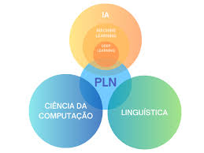
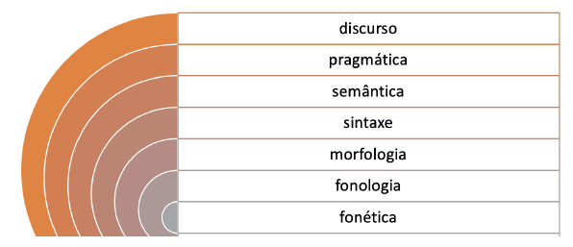
PLN - Processamento de Linguagem Natural
Áreas e Etapas
Áreas
Subáreas do Estudo
da Linguagem

Slide 8
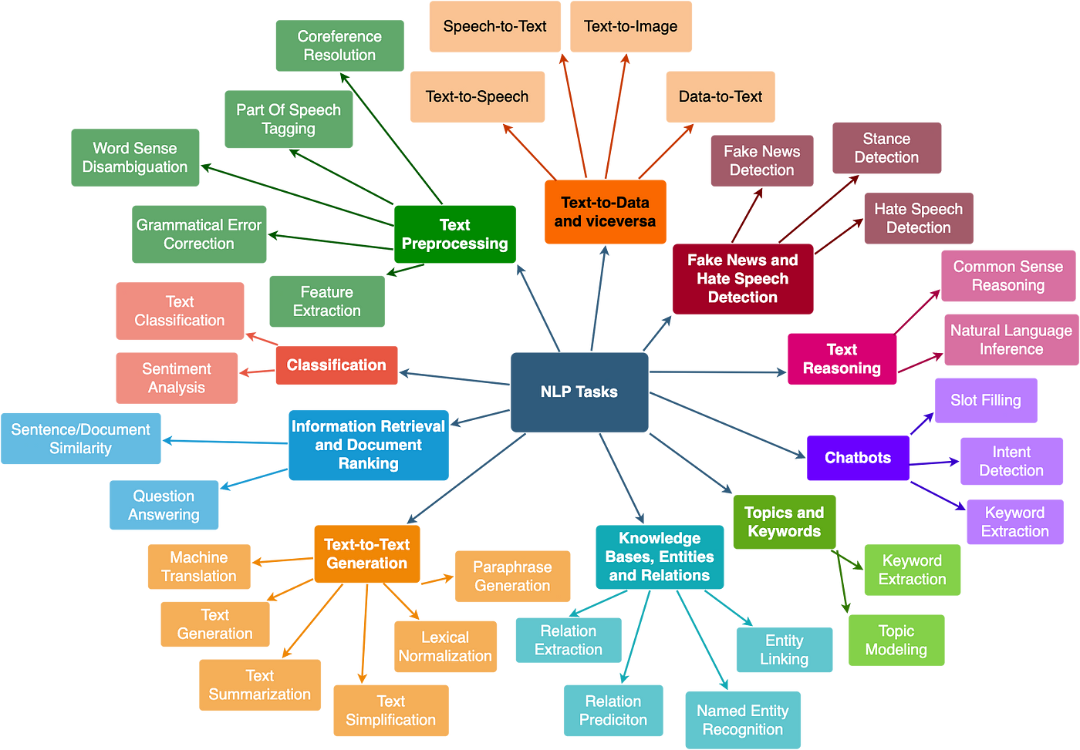
PLN - Processamento de Linguagem Natural
Áreas ou Tarefas

Slide 9
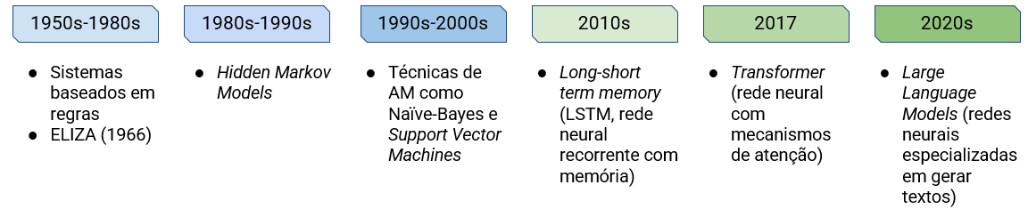
PLN - Processamento de Linguagem Natural
Breve recorte Histórico

Slide 10
Pré-processamento em PLN

Slide 11
PLN - Processamento de Linguagem Natural
# getting the collection collection_one = chroma_client.get_collection(name='Collection1')
Pré-processamento
Para modelar a língua e possibilitar que a máquina a entenda, são necessários pré-processamentos que abstraem e estruturam a língua, deixando apenas o que é informação relevante. Esse pré-processamento reduz o vocabulário e torna os dados menos esparsos, característica conveniente para o processamento computacional. A seguir as tarefas mais importantes:
Remoção de Ruídos
Normalização
Tokenização
Remoção ou Substituição de Palavras Raras
Tratamento de Espaços e Formatação
Expansão de Contrações e Correção Ortográfica
Tradução ou Consistência de Idioma
Remoção de Tags HTML ou Elementos de Formatação de Documento
Redução de Dimensionalidade (Opcional)
Balanceamento de Dados e Análise de Frequência

Slide 12
PLN - Processamento de Linguagem Natural
Pré-processamento: Remoção de Ruídos
Pontuação e Símbolos: remover pontuação, caracteres especiais e símbolos desnecessários que não contribuem para o significado do texto.
Stop Words: remover palavras comuns (como "a", "o", "é", "de") que têm pouco valor semântico para a maioria das tarefas de processamento de linguagem natural. Essas remoções só devem ocorrer quando as stopwords realmente não forem importantes.
No caso da Análise de Sentimentos, não poderíamos remover a stopword “não”, pois traz uma conotação de negatividade para a sentença, indicando justamente o sentimento transmitido.
Uma lista de stopwords pode facilmente ser encontrada disponível na internet.
Números: dependendo do caso, números podem ser removidos, especialmente se não forem relevantes para o contexto.

Slide 13
PLN - Processamento de Linguagem Natural
Pré-processamento: Normalização
Stemização (stemming): reduzir as palavras ao seu radical removendo prefixos ou sufixos. Os resultados não são necessariamente palavras válidas!
Exemplos:
"amando", "amarão" e "amamos" podem se tornar "amar“
“meninas” se reduziria a “menin”, assim como “meninos” e “menininhos”
“gato”, “gata”, “gatos” e “gatas” se reduziriam para “gat”.

Slide 14
PLN - Processamento de Linguagem Natural
Pré-processamento: Normalização
Lematização (lemmatization): reduzir as palavras às suas formas básicas, ao seu lema. A lematização considera o contexto e a gramática (ex. no caso verbo, sua forma no infinitivo - “tiver”, “tenho”, “tinha”, “tem” são formas do mesmo lema “ter”).
doc = nlp(texto)
1. Tokenização
2. Etiquetagem: qual parte do discurso: substantivo, verbo
3. Análise de dependência: relações entre tokens
4. Reconhecimento de entidades nomeadas
5. Lemmatização: textos reduzidos à sua forma canônica, ou lema, facilitando a análise semântica

Slide 15
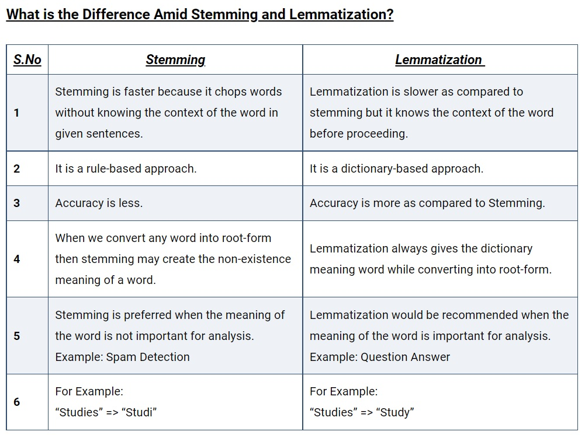
PLN - Processamento de Linguagem Natural
Pré-processamento: Normalização

Slide 16


PLN - Processamento de Linguagem Natural
Pré-processamento: Tokenização
Dividir o texto em unidades menores, como palavras ou subpalavras (tokens). Isso é necessário para que cada unidade do texto seja representada de forma individual.
A tokenização lexical marca cada palavra como um token no texto e a sentencial identifica e marca sentenças. Isso é o que começa a estruturar o texto.
Tokenização lexical
Tokenização sentencial

Slide 17
PLN - Processamento de Linguagem Natural
Pré-processamento: Tokenização
Por exemplo, a tokenização da biblioteca Spacy considera:
- Espaços em branco: Normalmente, os espaços em branco são usados para separar os tokens.
- Pontuação: A pontuação é geralmente tratada como tokens separados, a menos que esteja ligada a uma palavra (por exemplo, em contrações).
- Números: Os números são tokenizados como entidades individuais.
- Maiúsculas e minúsculas: O spaCy geralmente converte todos os tokens para minúsculas, mas essa configuração pode ser alterada.
- Palavras compostas: O spaCy pode lidar com palavras compostas de diferentes maneiras, dependendo do idioma e do modelo.
- Contrações: Contrações como "não" e "da" podem ser tratadas como um único token ou como dois tokens separados.

Slide 18
PLN - Processamento de Linguagem Natural
Pré-processamento: Tokenização
Exemplo de tokenização da Spacy:
doc = nlp(texto)
1. Tokenização
2. Etiquetagem: qual parte do discurso: substantivo, verbo
3. Análise de dependência: relações entre tokens
4. Reconhecimento de entidades nomeadas
5. Lemmatização: textos reduzidos à sua forma canônica, ou lema, facilitando a análise semântica

Slide 19
PLN - Processamento de Linguagem Natural
Pré-processamento: Normalização
Minúsculas: converter todo o texto para minúsculas para evitar distinções entre palavras como "Cachorro" e "cachorro".

Slide 20
PLN - Processamento de Linguagem Natural
Pré-processamento: Remoção ou Substituição de Palavras Raras
Substituir ou remover palavras que ocorrem raramente no corpus de dados, pois elas podem introduzir ruído.

Slide 21
PLN - Processamento de Linguagem Natural
Pré-processamento: Tratamento de Espaços e Formatação
Corrigir múltiplos espaços em branco, quebras de linha e outros problemas de formatação para garantir que o texto seja processado de forma consistente.

Slide 22
PLN - Processamento de Linguagem Natural
Pré-processamento: Expansão de Contrações e Correção Ortográfica
Expandir contrações (ex. "né" para "não é") e corrigir erros ortográficos, especialmente em textos gerados por usuários.

Slide 23
PLN - Processamento de Linguagem Natural
Pré-processamento: Tradução ou Consistência de Idioma
Assegurar que todo o texto esteja no mesmo idioma, especialmente se você estiver lidando com dados multilíngues.

Slide 24
PLN - Processamento de Linguagem Natural
Pré-processamento: Remoção de Tags HTML ou Elementos de Format. Documento
Para textos extraídos da web, remova tags HTML, cabeçalhos, rodapés e outros elementos (tais como caracteres especiais) que não fazem parte do conteúdo principal.

Slide 25
PLN - Processamento de Linguagem Natural
Pré-processamento: Redução de Dimensionalidade (Opcional)
Dependendo do tamanho do corpus, pode ser útil usar técnicas como TF-IDF para selecionar as palavras mais relevantes e reduzir a dimensionalidade do texto representado.

Slide 26
PLN - Processamento de Linguagem Natural
Pré-processamento: Balanceamento de Dados e Análise de Frequência
Avaliar a frequência de palavras e ajustar os dados para evitar viés, garantindo uma representação justa e equilibrada do conteúdo.

Slide 27
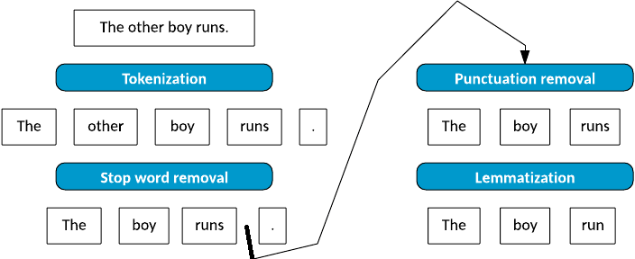
PLN - Processamento de Linguagem Natural
Pré-processamento – Visão Resumida

